Slide 1

Association loi 1901 « Pique Papilles » Document créé par Alain MORIN

Slide 2
LES FRUITS

Slide 3
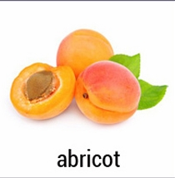

Slide 4
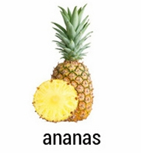

Slide 5
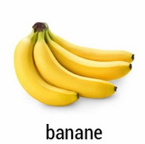

Slide 6
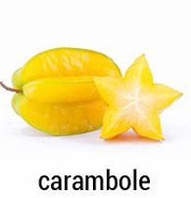

Slide 7
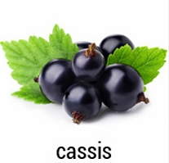

Slide 8
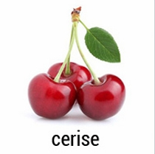

Slide 9
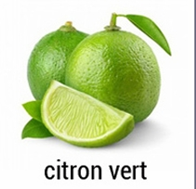

Slide 10
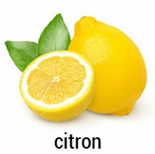

Slide 11


Slide 12
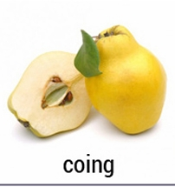

Slide 13
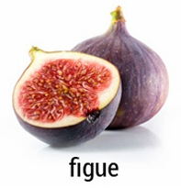

Slide 14
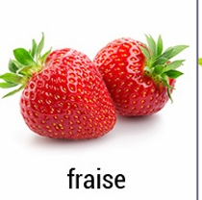

Slide 15
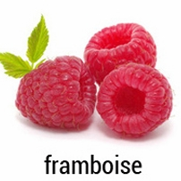

Slide 16


Slide 17
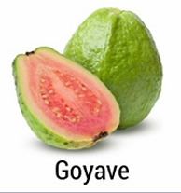

Slide 18


Slide 19
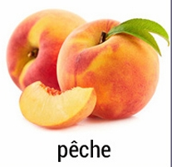

Slide 20


Slide 21


Slide 22
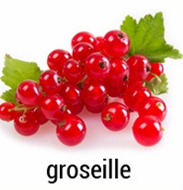

Slide 23
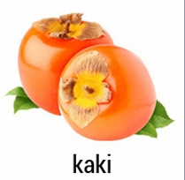

Slide 24
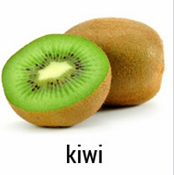

Slide 25


Slide 26
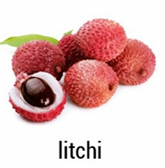

Slide 27


Slide 28


Slide 29
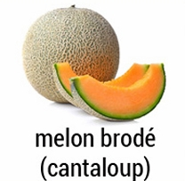

Slide 30
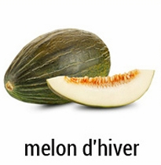

Slide 31
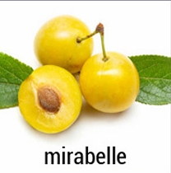

Slide 32
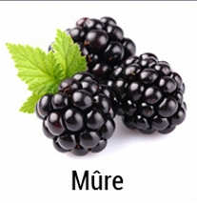

Slide 34
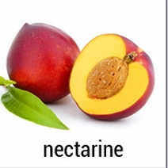

Slide 35


Slide 36
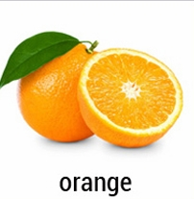

Slide 37


Slide 38
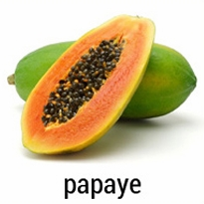

Slide 39
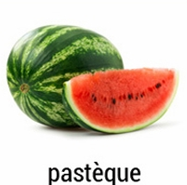

Slide 41
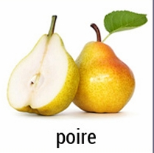

Slide 42
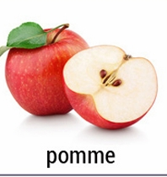

Slide 43


Slide 44
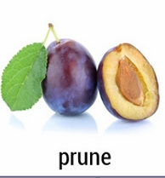

Slide 45
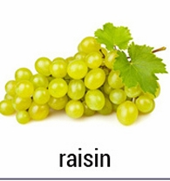
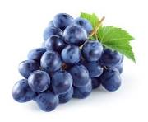

Slide 46
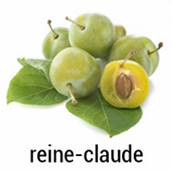

Slide 47


Slide 48
Légumes divers

Slide 49
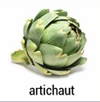

Slide 50
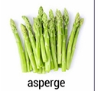

Slide 51
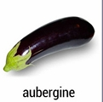

Slide 52
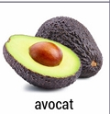

Slide 53


Slide 54
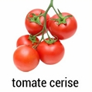

Slide 55
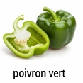

Slide 56


Slide 57


Slide 58
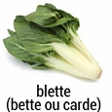

Slide 59
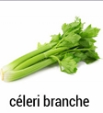

Slide 60


Slide 61


Slide 62
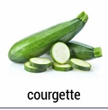

Slide 63
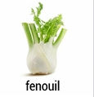

Slide 64
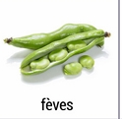

Slide 65


Slide 66
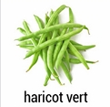

Slide 68
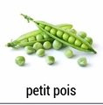

Slide 69
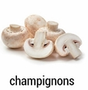

Slide 70
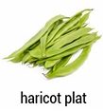

Slide 71
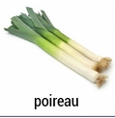

Slide 73
Les salades

Slide 74


Slide 75


Slide 76
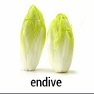

Slide 77
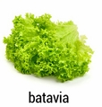

Slide 78


Slide 79


Slide 80


Slide 81


Slide 82


Slide 83


Slide 84


Slide 85
Les Légumes Racines

Slide 86


Slide 87


Slide 88


Slide 89


Slide 90


Slide 91


Slide 92


Slide 93


Slide 94


Slide 95


Slide 96


Slide 97


Slide 98


Slide 99


Slide 100


Slide 101


Slide 102


Slide 103


Slide 104


Slide 105


Slide 106


Slide 107


Slide 108


Slide 109


Slide 110


Slide 111


Slide 112
Les Cucurbitacées

Slide 113


Slide 114


Slide 115


Slide 116


Slide 117


Slide 118
Herbes Aromatiques

Slide 119

Thym

Slide 120

Sauge

Slide 121

Sariette

Slide 122

Romarin

Slide 123

HERBE DE provence

Slide 124

Estragon

Slide 125































Cerfeuil

Slide 126
Basilic

Slide 127
Persil

Slide 130

Origan

Slide 131
Condiments et Epices

Slide 140
Légumineuses

Slide 143

Haricots rouges

Slide 145

Pâtes sèches

Slide 146

Pois cassés

Slide 147

riz

Slide 148

Semoule

Slide 149
Produits Laitiers

Slide 150

Beurre

Slide 151

Crème fraiche liquide

Slide 152

Crème fraiche épaisse

Slide 153

Le Lait

Slide 154

Les Fromages

Slide 155

Petit suisse

Slide 156

Yaourt

Slide 157
Viandes Poissons et œufs

Slide 158






Les œufs de toutes les façons

Slide 159
Les différentes façons de préparer un œuf
Œufs dures : Plongez les œufs délicatement (avec l'aide d'une écumoire de préférence) dans l'eau bouillante et laissez-les cuire à frémissements pendant 9-10 minutes (8 minutes si vous les préférez moins cuits, mais pas plus de 11 minutes sous peine de voir le blanc devenir caoutchouteux et le jaune friable).
Œuf au plat : Casser les dans un bol. Mettre le beurre à fondre dans la poêle. Lorsque le beurre est juste fondu, légèrement moussant, assaisonner de sel et verser délicatement les œufs dans la poêle. A l'aide de la spatule, maintenir les jaunes au centre de la poêle.
Omelette : Faites chauffer le beurre, versez-en un peu dans les œufs et mélangez. Versez les œufs dans la poêle à feu vif, baissez le feu et laissez cuire doucement en ramenant les bords de l'omelette au centre au fur et à mesure qu'ils prennent. Secouez un peu la poêle pour éviter que l'omelette n'attache, vérifiez la texture baveuse ou bien prise. Pliez l'omelette en deux et servez.
Œuf à la coque : Porter l'eau à faible ébullition, réduire aussitôt à feu doux et couvrir. À partir de ce moment, compter 3 min pour faire un œuf à la coque, et 10 min pour faire un œuf dur.

Slide 160




Volailles
Canard
Pintade
Dinde
Poulet

Slide 161






Les pièces de volailles
Escalope poulet
Poulet rôti
Magret de canard
Pintade rôtie
Escalope de dinde
Poule au pot

Slide 162






Le bœuf
Steak
Pot au feu
Steak haché
Bœuf casserole
Entrecôte

Slide 163






Le veau
Escalope
Blanquette
Côte
Rôti
Navarin

Slide 164






Le cochon
Jambon blanc
Côte
Jambon
Rôti
Escalope

Slide 165




L’agneau
Côte
Gigot
Navarin

Slide 166



Les Huiles
Huile de Colza
Huile d’Olives
Huile d’Arachide
L’huile de colza est naturellement riche en matières grasses et plus particulièrement en acides gras dits essentiels : oméga-3 et oméga-6
Pas de cuisson
L'huile d'olive est riche en acides gras monoinsaturés, qui contribuent à maintenir un taux de cholestérol sain dans notre organisme. Pour la cuisson ne pas dépasser les 180°
L'huile d'arachide raffinée subit un processus complexe qui élimine les protéines/allergènes, ce qui la rend idéale pour la cuisson à haute température.

